Slide 1
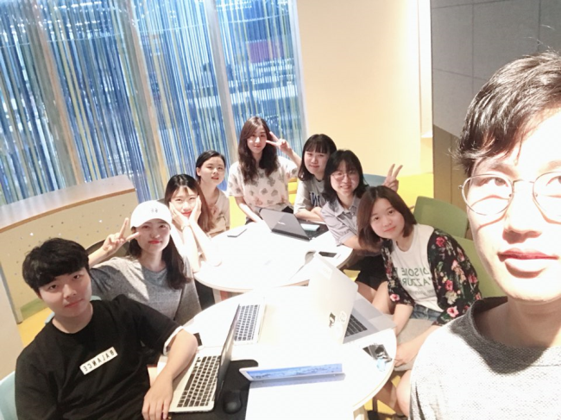


Node.js 스터디 1주차
Members
김다영/김보원/박주현/오성진/이소영/이승연/이한결/전유희/최수영 (9/9)
Description
교제 – Do it! Node.js 프로그래밍
매주 월요일 18시 30분 서울창업허브
주제를 공부하여 블로그 / 깃 등에 업로드 및 발표
지각 / 결석 / 발표에 대한 규칙 규정

